Slide 2
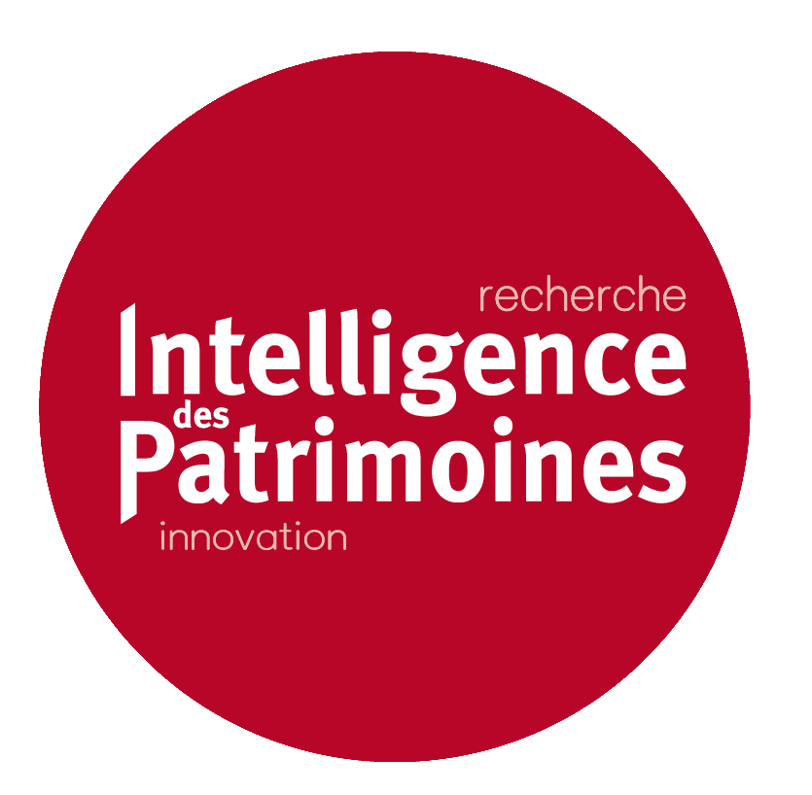
Historique
Stratégie Régionale d’Innovation
AMI « Ambition – Recherche – Développement »
Phase 1 (à titre expérimental)
Période : 2013 - 2016
Financement régional : 680 k€
8 partenaires fondateurs : Université de Tours, Université d’Orléans, CNRS, INRA, IRSTEA, INSA Centre-Val de Loire, BRGM, ESCEM
Phase 2 (officialisation du label « ARD »)
Période : 2017 - 2020
Financement régional : 2 992 k€ (+ 1 023 k€ de financement FEDER dédié à l’écosystème numérique)
8 partenaires fondateurs auxquels s’ajoute Le Studium
3 objectifs majeurs :
Recherche et Innovation
- élargissement de la convergence scientifique intersectorielle et interdisciplinaire pour la production et la valorisation de nouveaux savoirs sur la thématique des patrimoines culturels et naturels
Recherche et Formation
- première expérimentation de l’École supérieure en Intelligence des Patrimoines
Recherche et Entrepreneuriat
- création du Smart Tourisme Lab

Slide 3
ARD Intelligence des Patrimoines
Chiffres-clefs
1 réseau de 360 chercheurs et enseignants-chercheurs issus de 32 laboratoires de recherche en Région Centre-Val de Loire
40 partenariats effectifs ou en cours de négociation avec divers acteurs socio-économiques
> Domaine national de Chambord, château de Villandry, Mission Val de Loire, Conseil départemental 37, Ville de Bourges, Ville de Loches, CCCOD, Orange, Géovélo, Arkham studio, My serious game, Comité Valentin Haüy, etc.
135 projets financés labellisés ARD Intelligence des Patrimoines
> 60 % : Patrimoines cultuels
> 40 % : Patrimoines naturels
5 Chantiers Interdisciplinaires Thématiques de recherche pour le développement d’activités scientifiques interdisciplinaires
1 écosystème numérique transmédia de pointe alliant une plateforme de données hétérogènes à 1 plateforme d’équipements et une plateforme de médiation pour la pérennisation et la valorisation des données patrimoniales
1 nouvelle formation de niveau Master et Doctorat : l’École supérieure en Intelligence des Patrimoines
1 incubateur thématique inédit pour le développement de start-up innovantes sur le territoire régional : le Smart Tourisme Lab

Slide 4
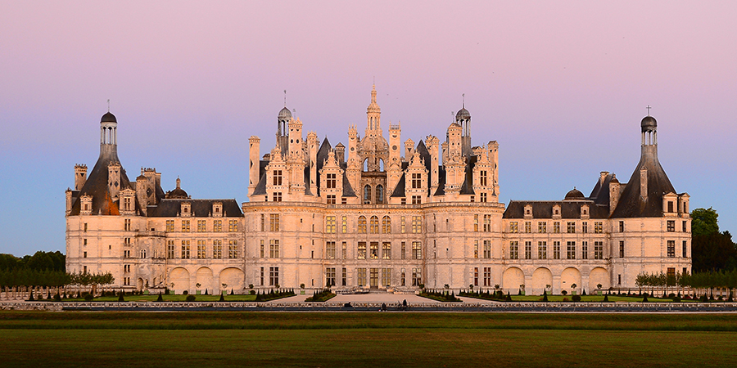
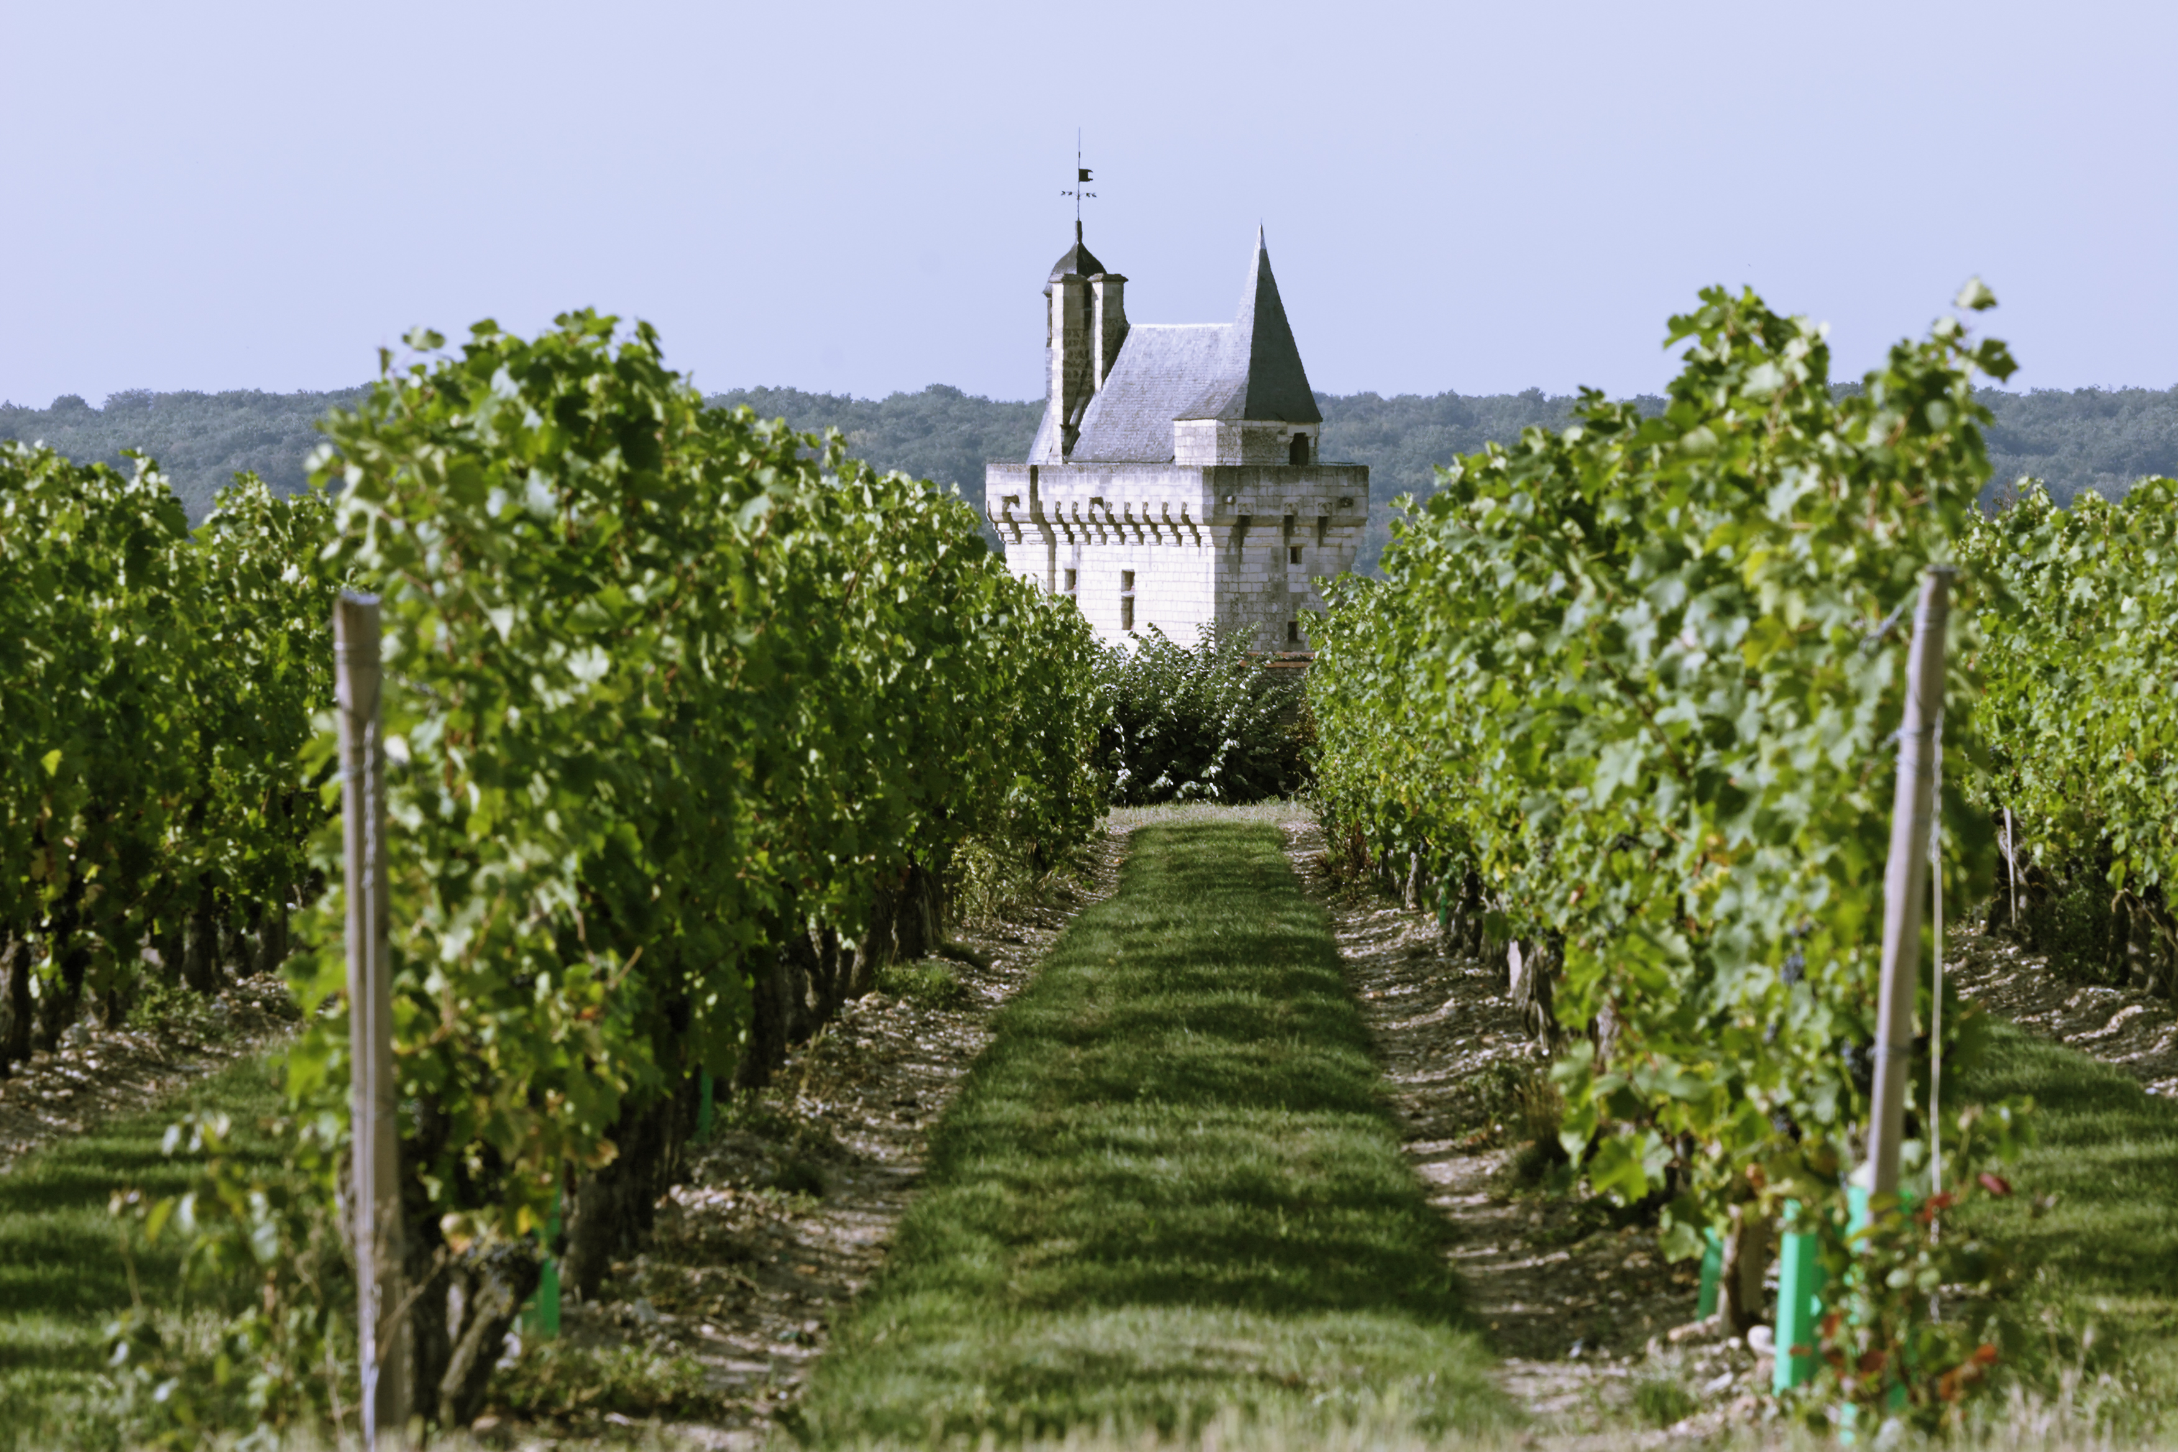
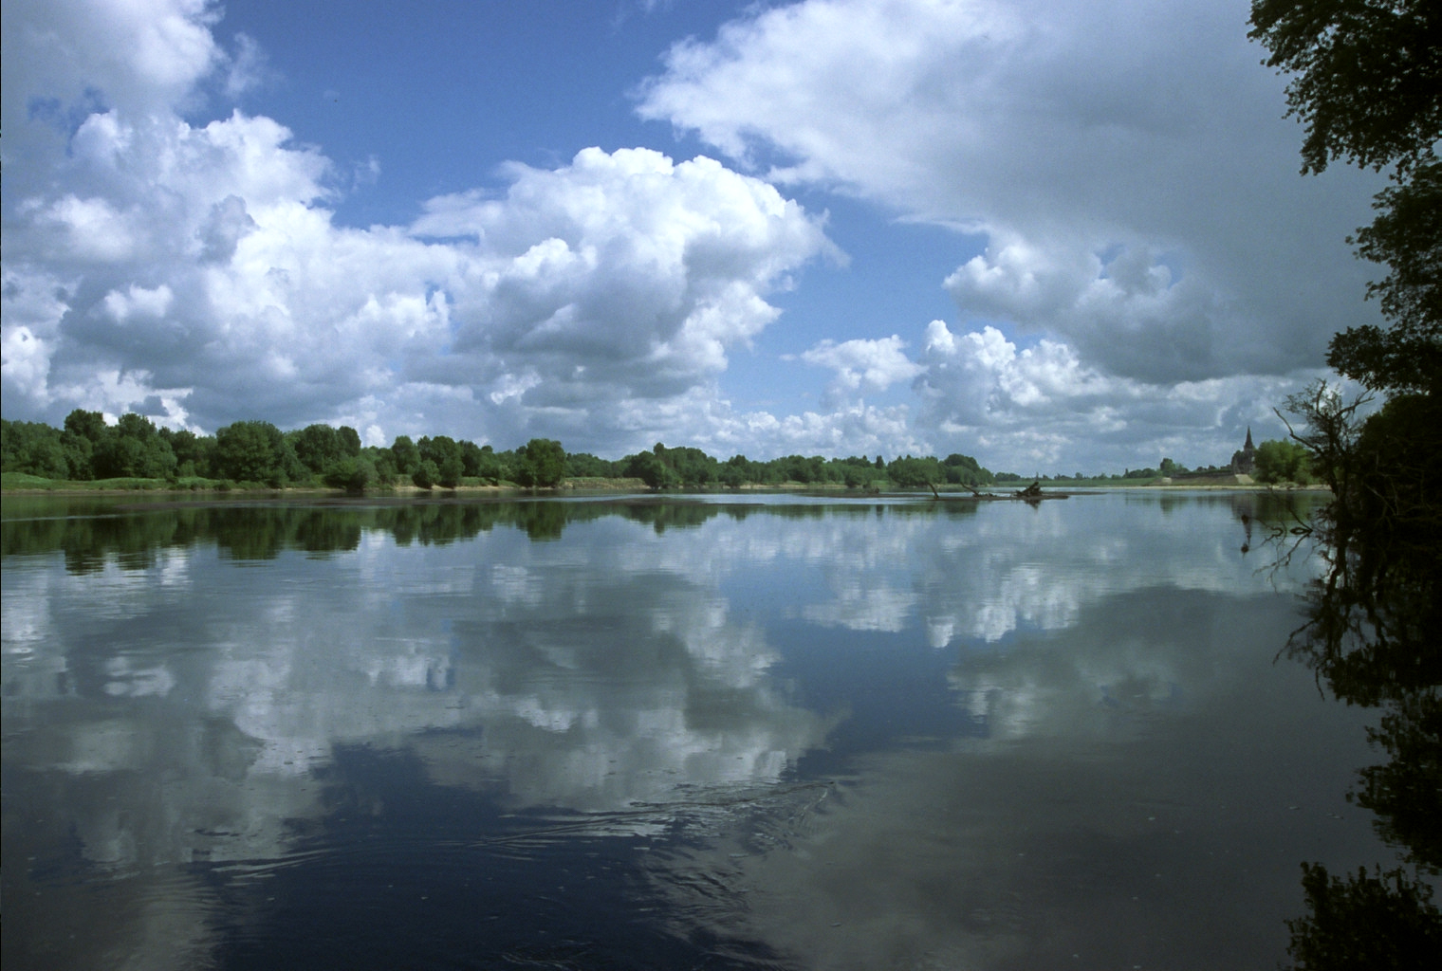
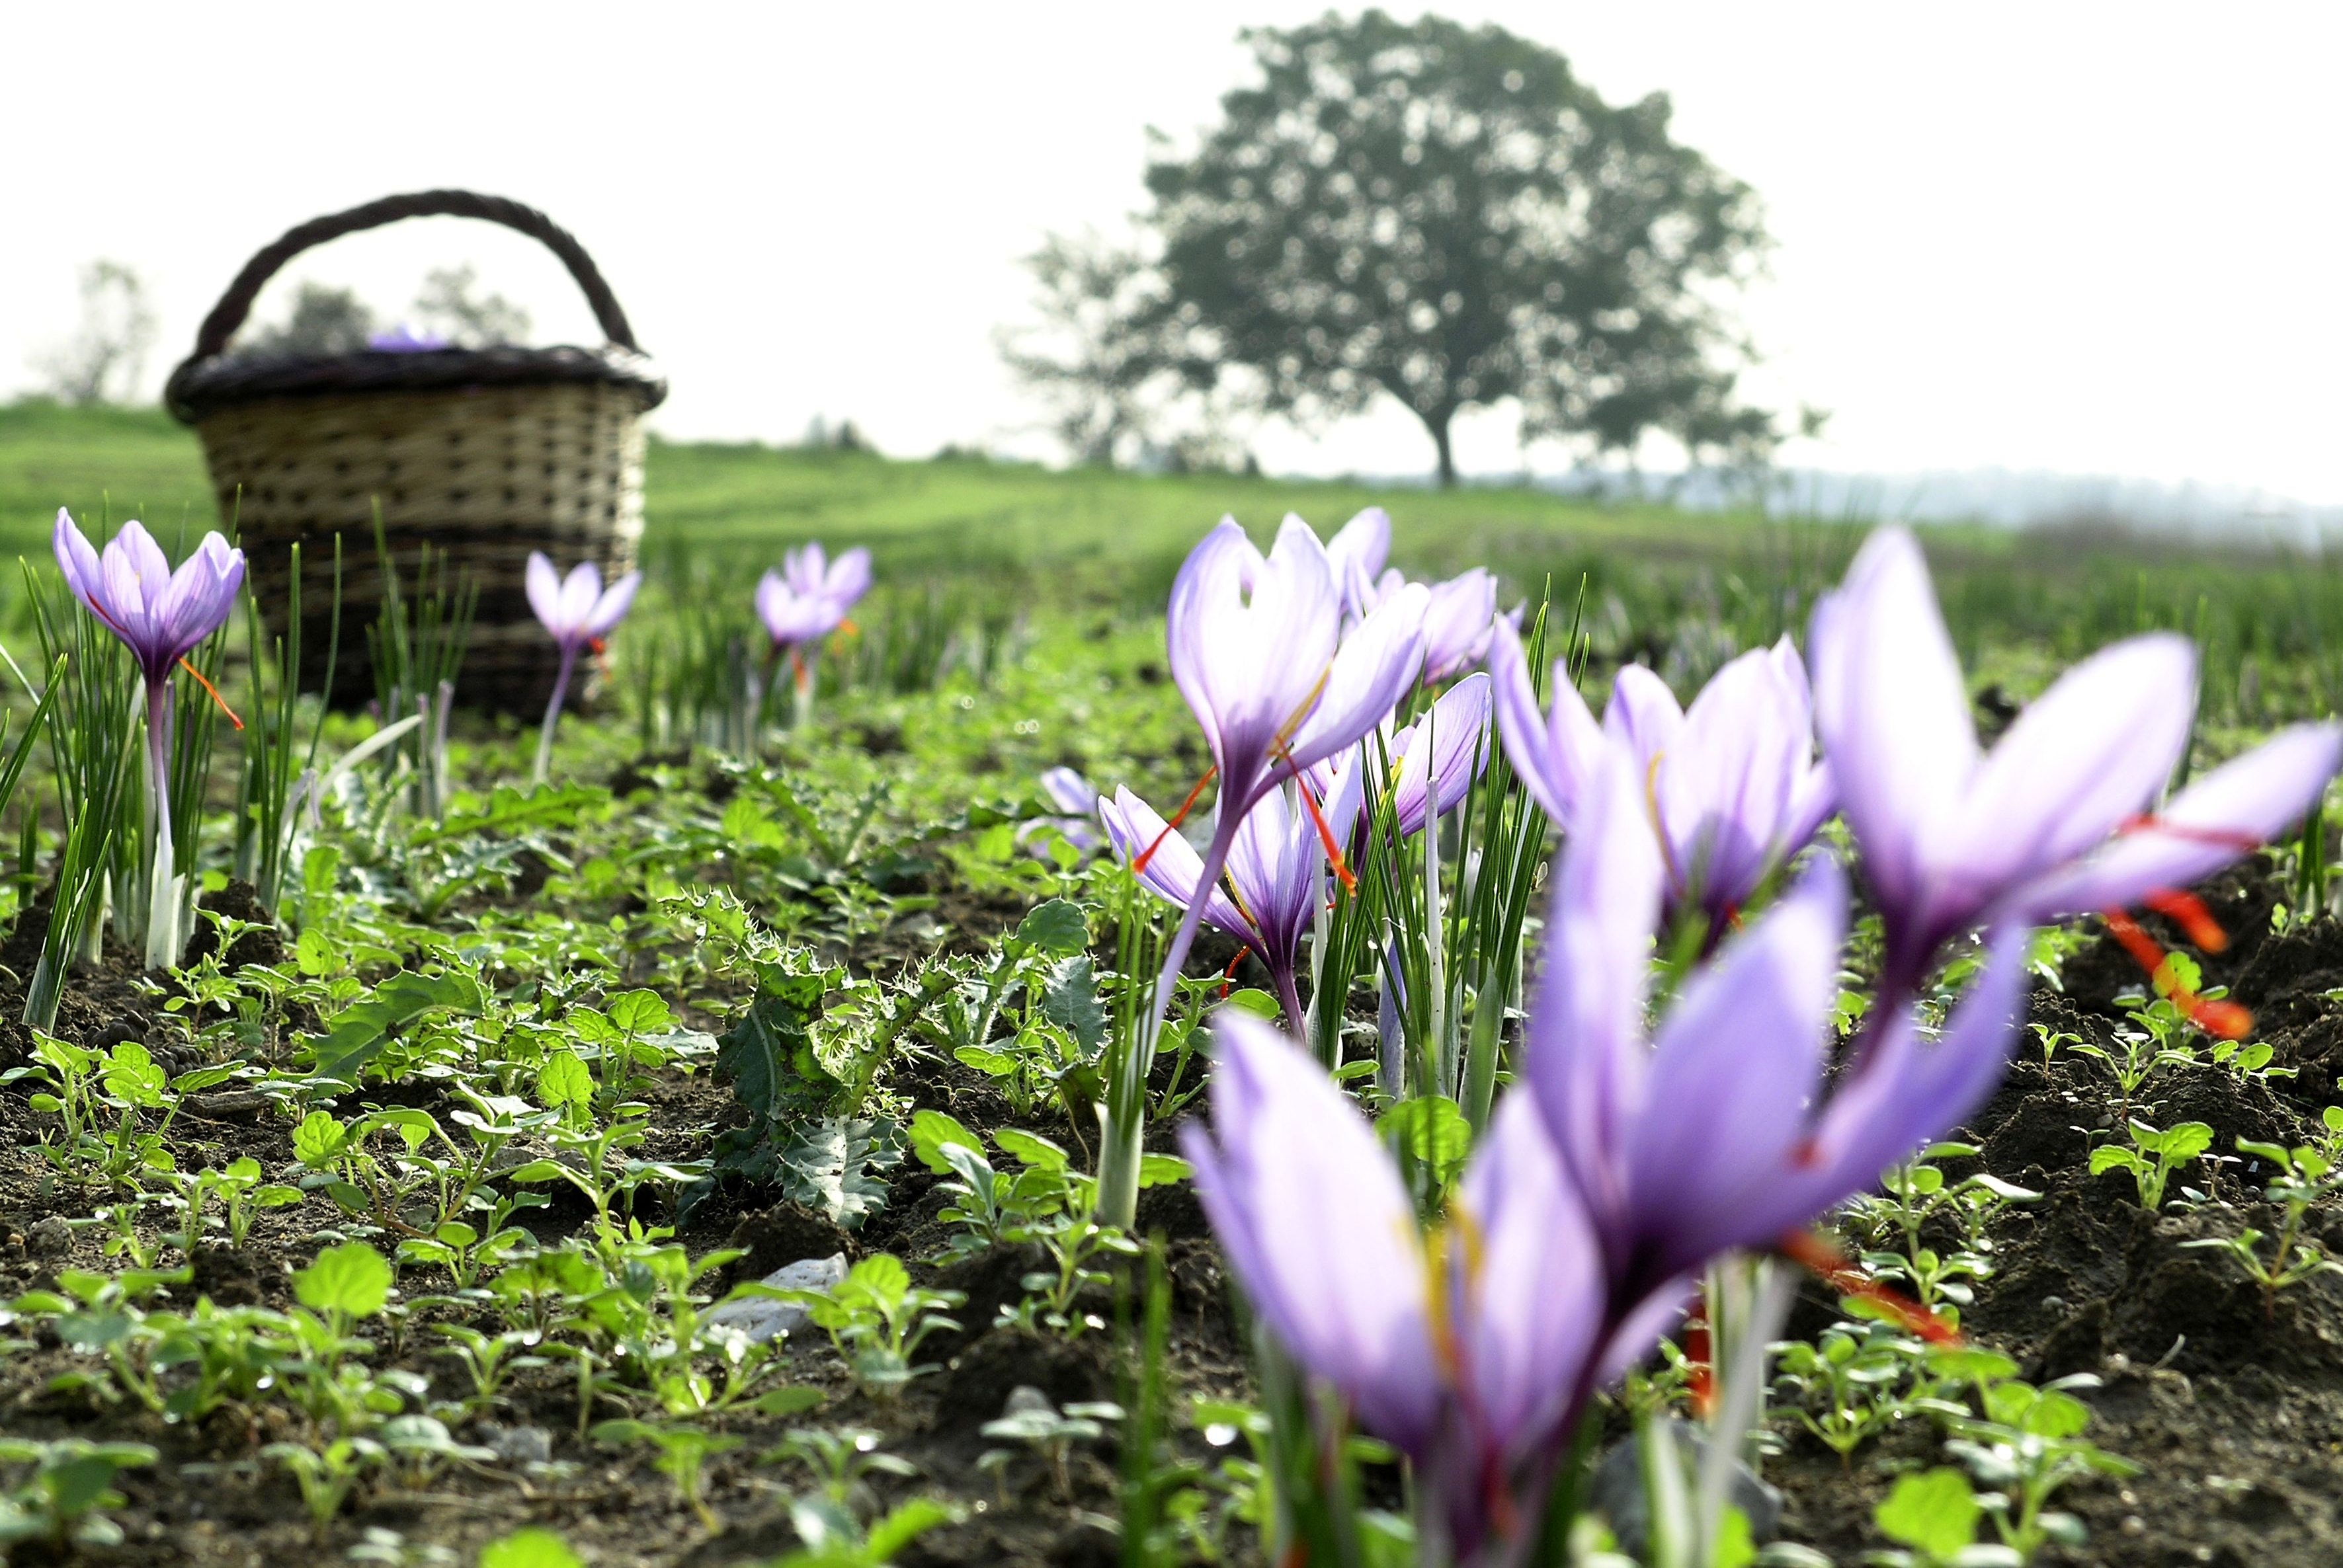
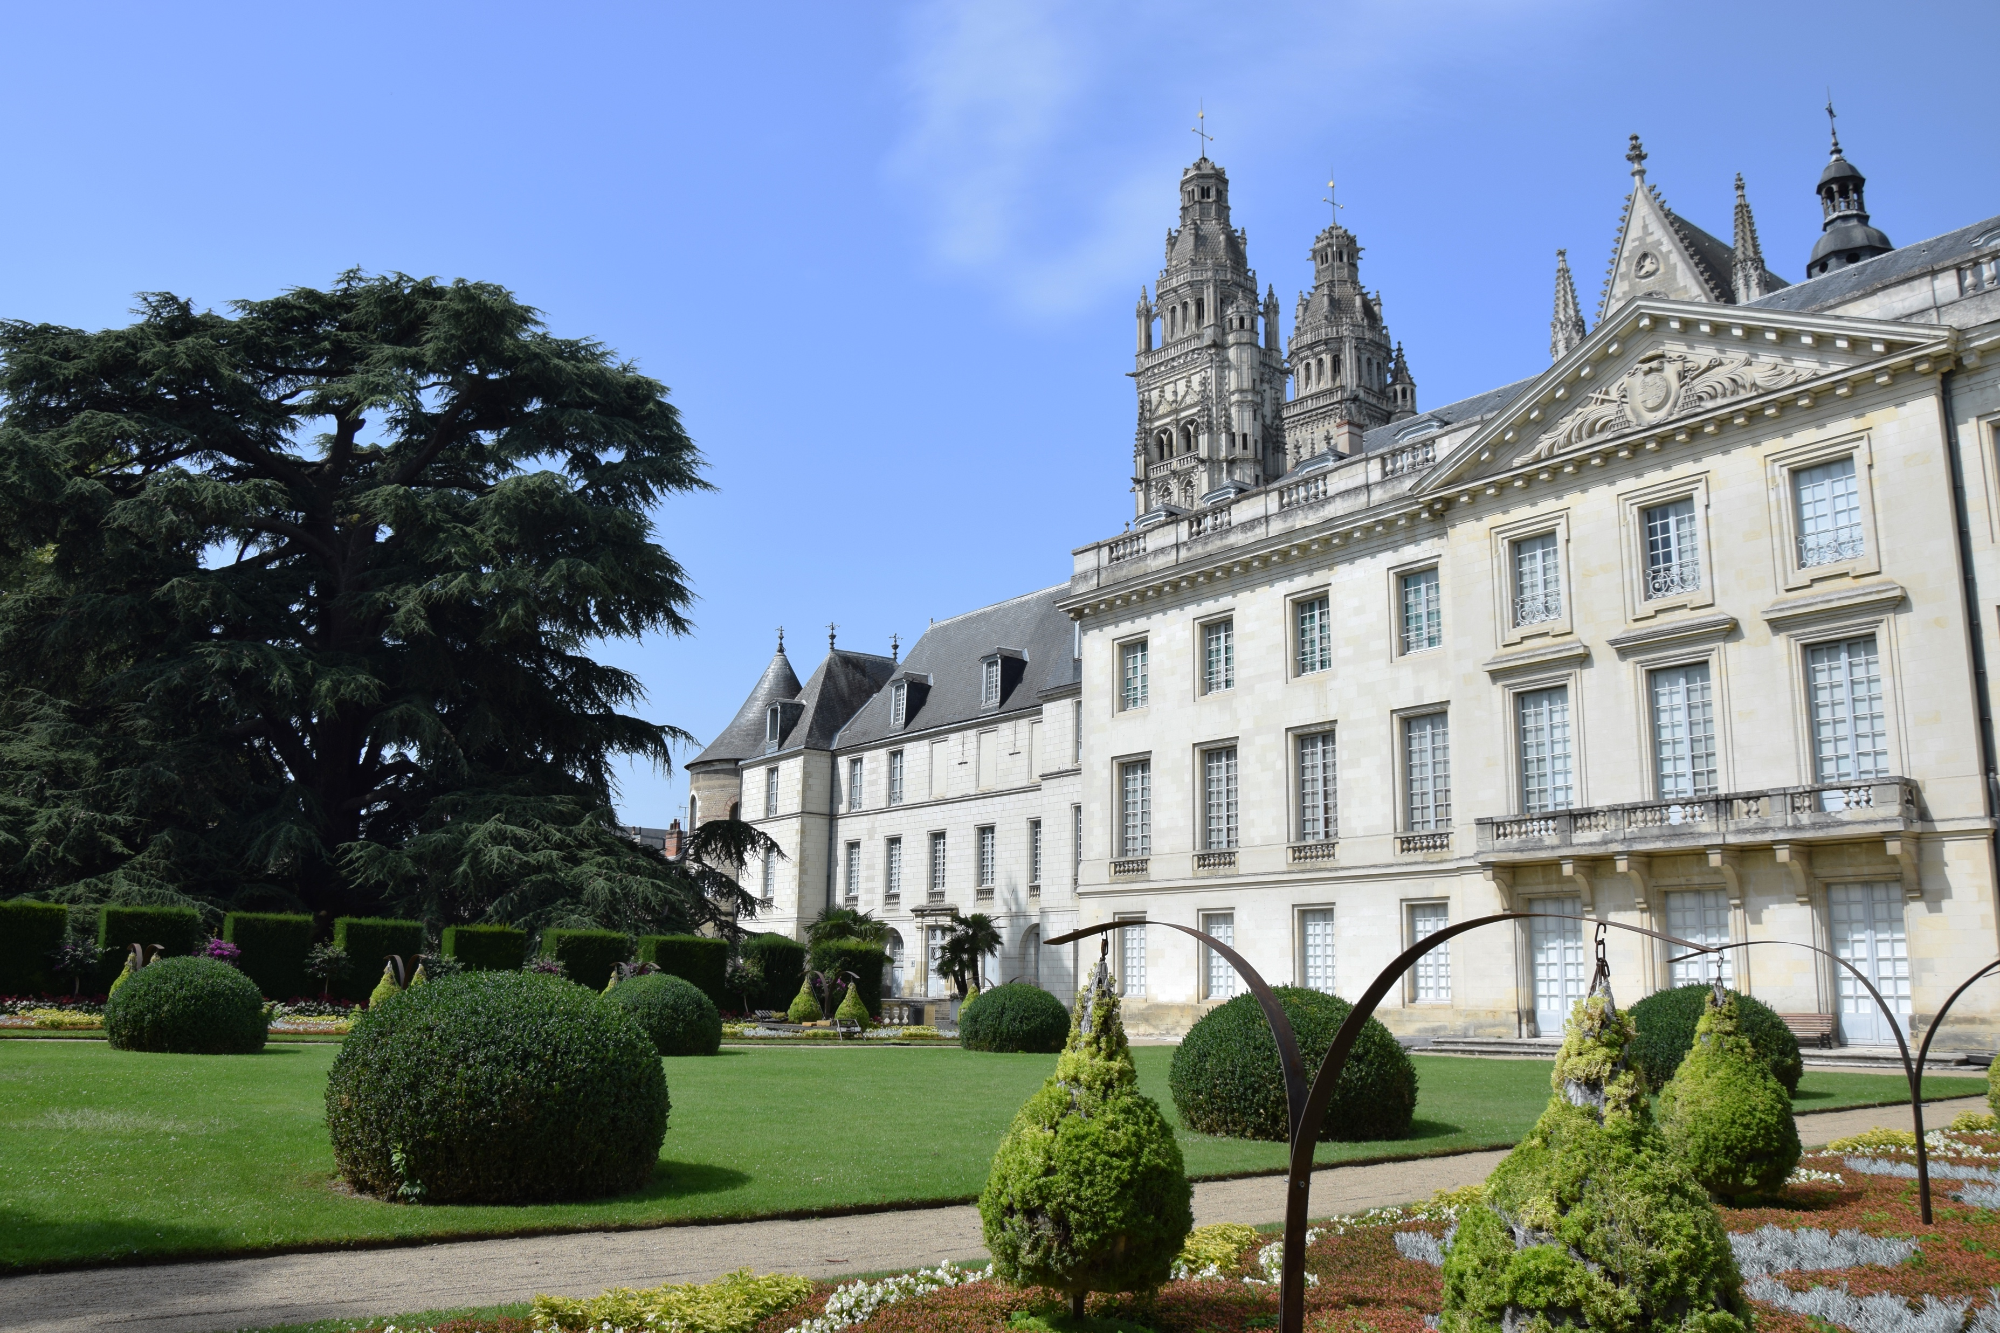
Chantiers Interdisciplinaires Thématiques
Chambord-Châteaux
Chantier historique du programme
13 projets
Grande promenade numérique de Chambord
Vigne & Vin
20 projets
Colloque international Œnotourisme
(été 2020)
Projet de valorisation
inter-chantiers
Loire & Fleuves
24 projets
Summer School Patrimoine et Numérique (été 2020)
Malette
multimédia
#1 Archéologie
Création de parcours thématiques interdisciplinaires
Gastronomie, Santé & Bien-être
15 projets
Monuments, Parcs & Jardins urbains
19 projets

Slide 5
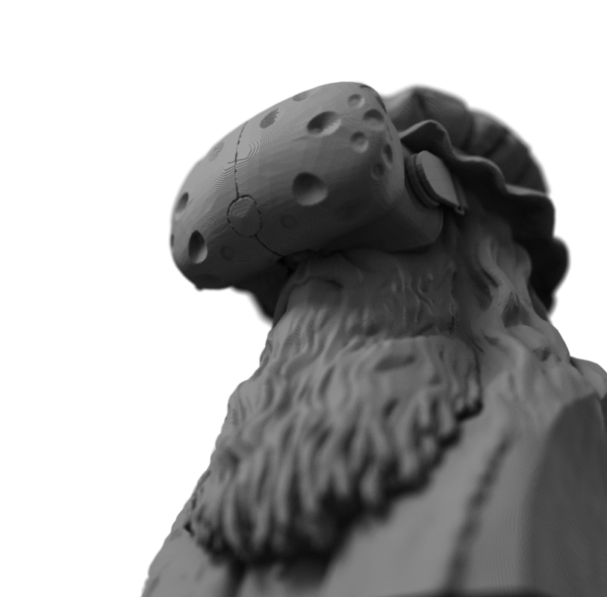
Écosystème numérique
Financement FEDER obtenu
1 023 k€ dédiés au développement d’un écosystème numérique innovant
pour une assiette globale de 2 104 k€ :
Plateforme de données hétérogènes Heritage(s)
Plateforme d’équipements Patrimoine(s)
Plateforme de médiation : 1ère expérimentation
> Renaissance Transmédia Lab
Convention n° EX005677
Cette opération est cofinancée par l’Union européenne. L’Europe s’engage en région Centre-Val de Loire avec le Fonds Européen de Développement Régional.

Slide 6
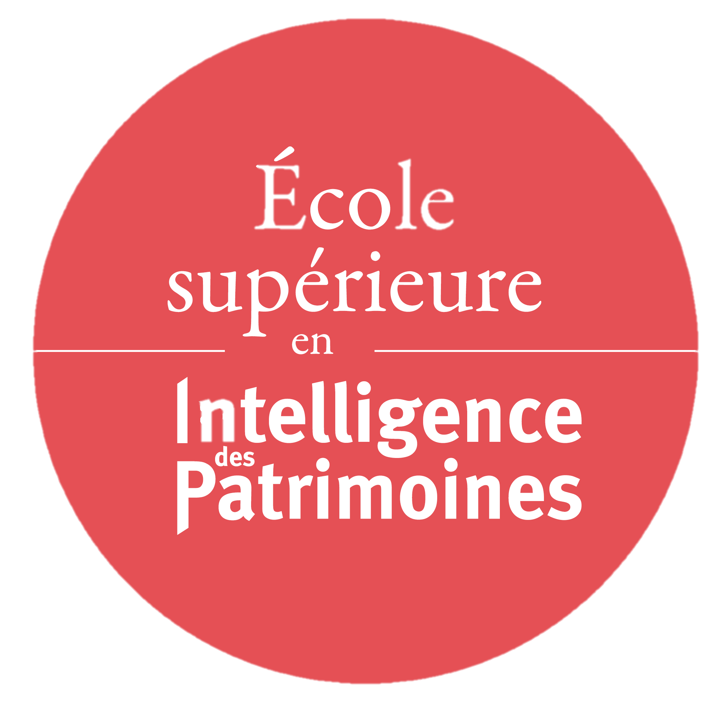
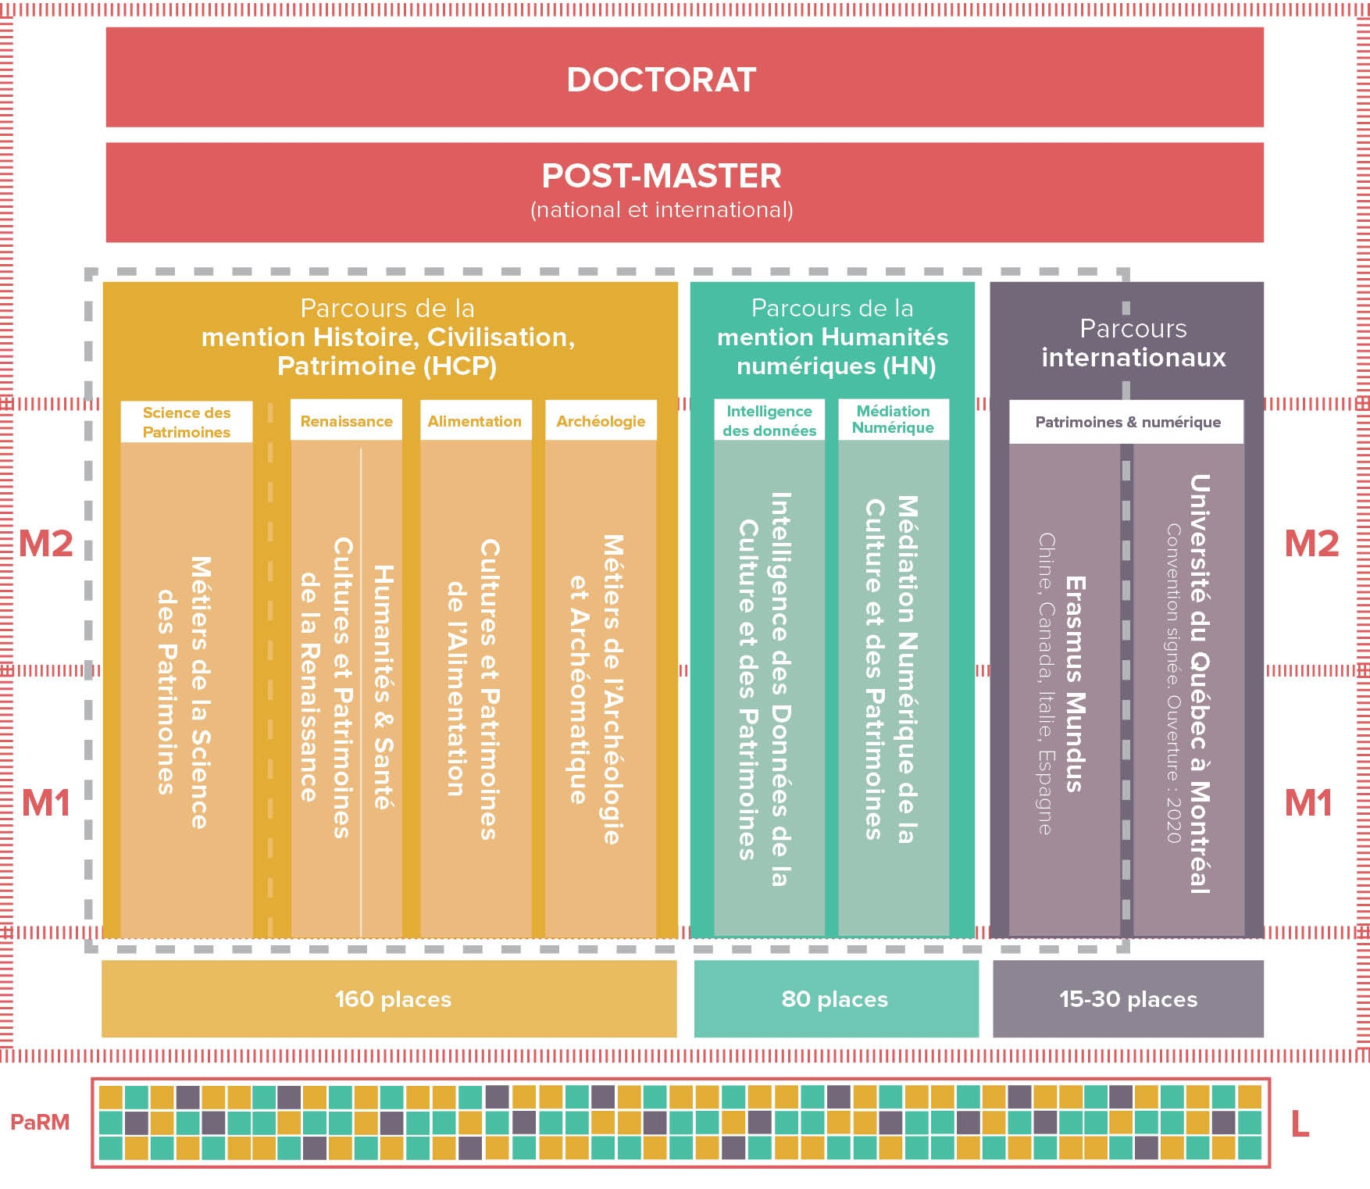
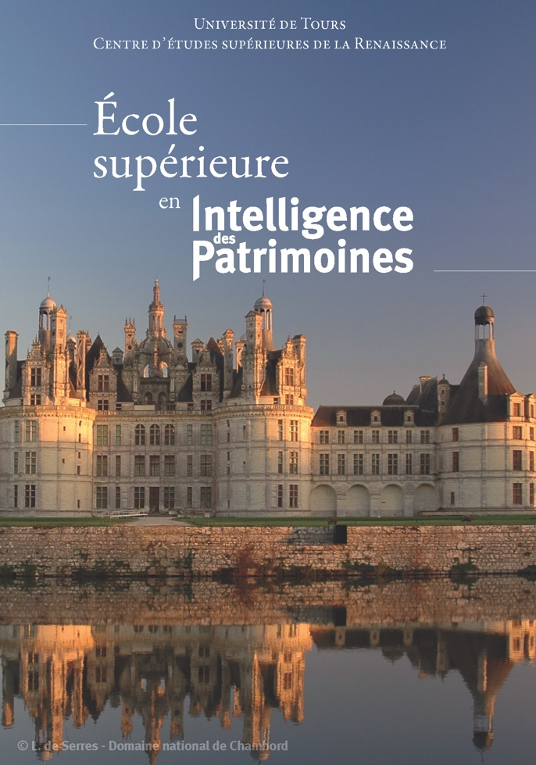
École supérieure en Intelligence des Patrimoines
200 étudiants
(master + doctorants) pour la première promotion
Mars 2019 – Nouveau dépôt en réponse à l’AAP EUR Vague 2
EURI-PAT

Slide 7
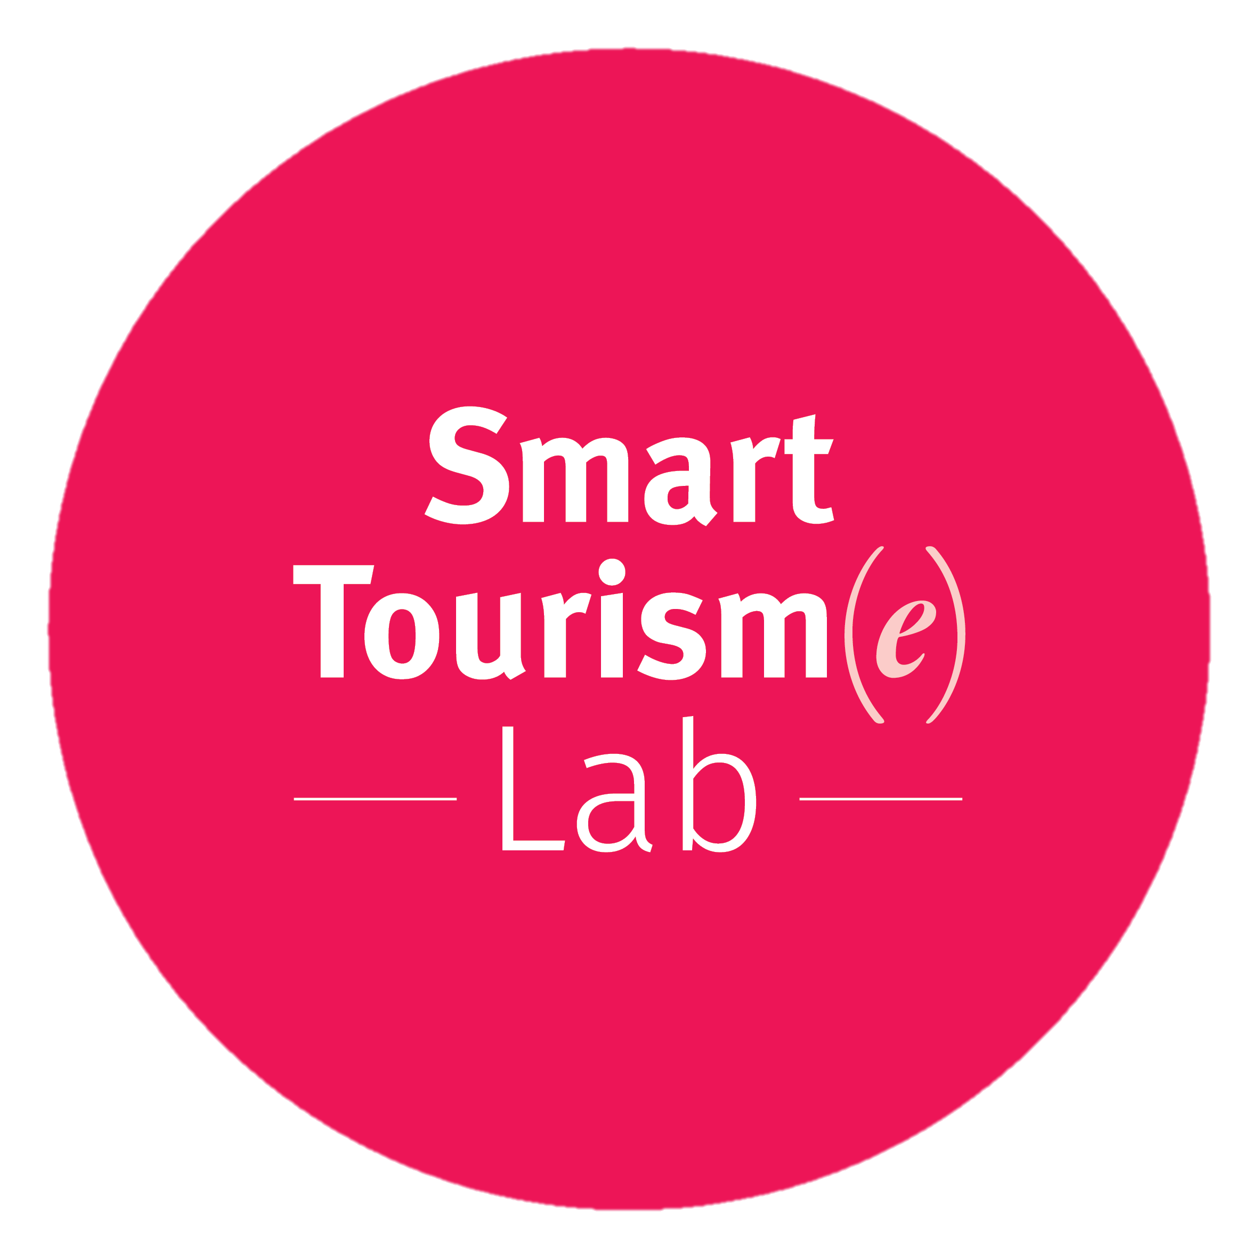
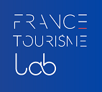
Entrepreneuriat
Smart Tourisme Lab
Accompagnement
Programme d’incubation proposant un accueil dans un espace de coworking (à MAME, Tours), des services et un accompagnement personnalisé
Fonds d’aide à l’innovation pour soutenir financièrement le développement de l’emploi, l’implantation et la croissance des entreprises innovantes (subvention maximale de 15 000 €)
Réseau
Accès à l’écosystème régional et national de l’innovation et du tourisme fédérant différents acteurs, dispositifs, programmes, initiatives, écoles, incubateurs, accélérateurs et de nombreux évènements
Concours
Heritage Award pour récompenser des projets novateurs et contribuer à leur expérimentation dans le domaine des industries créatives, culturelles et touristiques
2019
4 start-up sélectionnées
sur 11 dossiers de candidature reçus
Membre
France Tourisme Lab
réseau national d’incubateurs et accélérateurs tourisme
1ère édition en 2019
Renaissance(S) en Val de Loire
4 start-up lauréates
sur 8 dossiers de candidature reçus

Slide 8
Perspectives

Slide 9
Recherche
Consolidation de l’articulation Culture / Nature
Réduction du nombre de chantiers thématiques et ouverture de nouveaux chantiers transversaux (Tourisme, Smart cities, etc.)
Création et Mise en œuvre de nouveaux outils et processus de valorisation et de transfert
Augmentation et diffusion des dispositifs de médiation créés
Poursuite de la valorisation des données acquises lors de la phase 2
Réflexion autour de la notion de services dédiés à la recherche
Renforcement de l’écosystème numérique
Augmentation des applications et services disponibles sur la plateforme Heritage(s)
Intégration d’un plus grand nombre de données
Développement de l’interconnexion avec la plateforme de médiation enrichie de nouvelles thématiques (nouveaux projets de valorisation)
Développement des liens avec les pôles de compétitivités (Vegepolys, DREAM, etc.) et les autres ARD

Slide 10
Formation
ESI-Pat > EURI-Pat
Renforcement de l’articulation Recherche / Formation
Consolidation de l’interdisciplinarité
Développement de l’inter-modularité
Mise en œuvre de la formation continue et de la formation à distance
Augmentation de l’internationalisation

Slide 11
Entrepreneuriat
Smart Tourisme Lab
Élaboration d’une stratégie de développement permettant d’inscrire dans le temps les dispositifs innovants engagés (programme d’incubation, fonds d’aide à l’innovation et concours Heritage Award)
Expérimentation d’une nouvelle approche de valorisation scientifique (mise en lien des projets de recherche du programme avec des start-up, particulièrement celles incubées au sein du STLab)
Mise en œuvre de nouvelles formes de partenariats public-privé
Développement de partenariats au niveau national voire international
Dépôts de projets permettant d’initier de nouvelles pratiques d’accompagnement

